Slide 1

信息技术（必修2）
信息系统与社会

Slide 2

移动终端

Slide 3
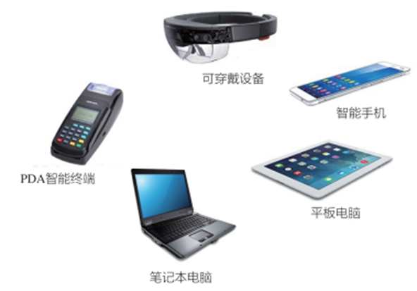
移动终端
移动终端是指可以在移动中使用的计算机设备。
包括POS机、手机、PDA和平板电脑等

Slide 4
移动终端的发展
移动终端的发展
1973年摩托罗拉公司就发明了移动电话。
2007年开始，移动智能终端的出现引发了颠覆性变革平板电脑、智能手机等移动智能终端的使用越来越普及。

Slide 5
移动终端的硬件与软件
1、移动终端同普通计算机一样，也是由硬件和软件组成。
2、硬件普遍采用计算机经典的体系结构，软件也分为系统软件和应用软件。
3、移动终端要求尺寸小、功耗低、性能高，但性能的提高往往意味着尺寸和功耗都会增加，因此，尺寸、功耗与性能三者之间需要合理平衡。同时，移动终端的软件和硬件也要互相匹配、紧密融合，才能使性能更佳。

Slide 6
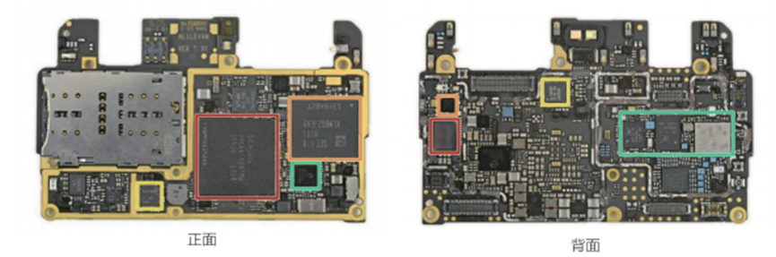
移动终端的硬件与软件
华为P9手机主板

Slide 7
移动终端的硬件与软件
主板正反面集成处理器、存储器等各类芯片。
正面红色区域为海思Kirin955处理器和与它封装在一起的3GB内存。橙色区域为16GB闪存芯片，黄色区域为BQ25892快充芯片，绿色区域为海思Hi6402音频芯片。背面红色区域为Wi-Fi及蓝牙4.0控制器，橙色区域是全球导航卫星系统芯片，黄色区域是NFC控制器，绿色区域是WCDMA/LTE、FDD/TDDLTE前端模组。

Slide 8
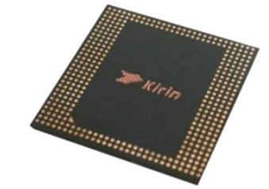
移动终端的硬件与软件
移动终端的中央处理器
是整个设备的控制中枢系统和逻辑控制中心，通过运行存储器内的软件及调用存储器内的数据库，实现语音处理、输入输出控制等。

Slide 9
移动终端的硬件与软件
移动终端常见的中央处理器
苹果、三星、高通(Qualcomm)、英特尔(Intel)、英伟达(Nvidia)、联发科MTK)等，麒麟是我国首款国产移动终端中央处理器。

Slide 10
讨论交流
【问题与讨论】
比较计算机、平板电脑、手机的主板，分析具有相同功能的部件或芯片在不同设备中的特点，以图示的方式表达出来，并与同学交流。

Slide 11
移动终端的软件
移动终端的操作系统主要有安卓(Android)系统、苹果iOS系统、Windows系统等。
移动终端的应用软件往往与工作、生活密切相关，针对性较强，如出游有专门的订票、订房APP，购物有专门的购物APP等。

Slide 12
安卓系统
安卓系统
安卓系统是一种基于Linux的操作系统。安卓操作系统最初由安迪•鲁宾(Andy Rubin)开发，主要支持手机，现在已逐渐扩展到平板电脑及其他领域，如智能家电、数码相机、游戏机等。

Slide 13
智能手机
智能手机作为最常见的移动终端设备
丰富的移动应用软件
让我们在手机上就可以实现网上学习、听音乐、看视频、购物、订票、订房等，足不出户就能正常地生活、工作和学习。

Slide 14
移动支付
移动支付是用户使用移动终端（通常是手机）对所消费的商品或服务进行账务支付的一种方式。
“无现金支付”成为当前消费方式的主流：支付宝、微信、天翼支付
NFC是一种短距离的高频无线通信技术，能在短距离内与兼容设备进行识别和数据交换，移动终端采用NFC技术可实现移动支付。

Slide 15
移动终端的工作原理
1、原理：移动终端跟计算机一样，包括输入、处理(运算与控制)、存储和输出四个部分，其工作原理与计算机基本相同。
2、特点：移动终端具备的“移动性”和“智能性”，使移动终端在工作时表现出更多的人性化功能和强大的多媒体特性。

Slide 16
移动终端的工作原理
3、如何实现移动终端的智能性？
移动终端的“智能性”在硬件上主要基于传感器的植入。
传感器增加了移动终端的自动检测与适应功能，使移动终端能根据不同人群的使用习惯自动做出调整。
讨论：手机如何自动实现亮度的调节?

Slide 17
移动终端的工作原理
手机中的光线传感器，一般位于手机前置摄像头附近，会根据所处环境的光线亮度来自动调整手机屏幕亮度。当检测到光线不足的时候，信息传递到手机系统，系统就会调低屏幕亮度，下降到人眼舒适的亮度，同时也起到省电的作用，而检测到光线比较充足的时候，信息传递到手机系统，系统又会调高屏幕亮度，使人们能清晰地看到屏幕上显示的内容。

Slide 18
移动终端的工作原理
传感器
传感器是一种检测装置
能感受被测量并按照一定的规律转换成可用输出信号的器件或装置，通常由敏感元件和转换元件组成.
能感受到位移、速度、力、温度、湿度、流量、光、声、化学成分等非电学量

Slide 19
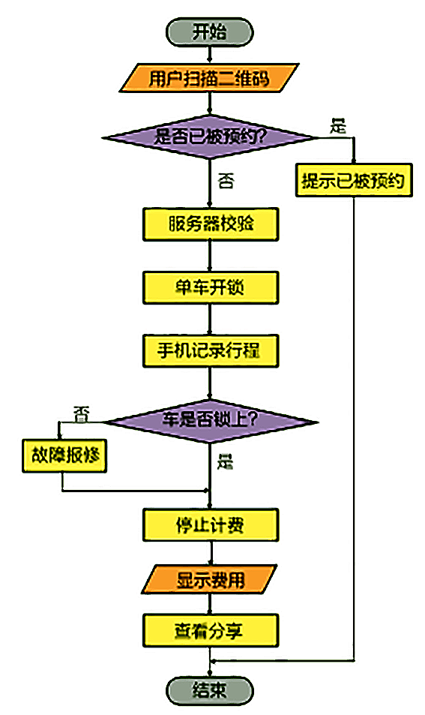
共享单车的使用

Slide 20
手机的性能指标
影响智能手机的主要性能指标有CPU、存储和屏幕分辨率等。
CPU：手机的核心部件之一，直接关系到手机运行的快慢。手机CPU有单核、双核、四核、八核等，一般情况下核心数量越多性能越好。处理器主频越高，智能手机具有越为流畅的程序运行表现和越为强悍的多任务处理能力。

Slide 21
手机的性能指标
RAM：类似于计算机中的“内存条”，越大越好，目前大小在GB级别。智能手机实现多任务处理、复制和粘贴、运行大型游戏程序等非常依赖RAM。
ROM：类似于计算机中的“硬盘”，采用静态内存，越大越好，目前大小在GB级别。
屏幕：手机屏幕的大小、分辨率直接关系到显示的效果。屏幕越大、分辨率越高、显示颜色越多，画面效果越好。

Slide 22
好好学习，天天向上

